Slide 1
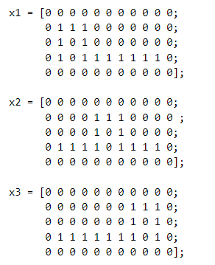

Slide 2
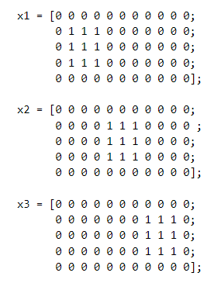

Slide 5
Amp:1, pnts: 100, N:10

Slide 6
Amp:2

Slide 7
Amp:1, pnts: 1000, N:100

